Slide 1
Enjeux communs
Cadre réglementaire
Environnement : Plan Ecophyto/interdiction phyto en AB
Elevage : Plan Ecoantibio / limitation du nombre de traitements/animal
Economique :
Recherche d’autonomie
Recherche d’une rentabilité optimale
Charge de travail identique (répartition différente dans l’année)

Slide 2
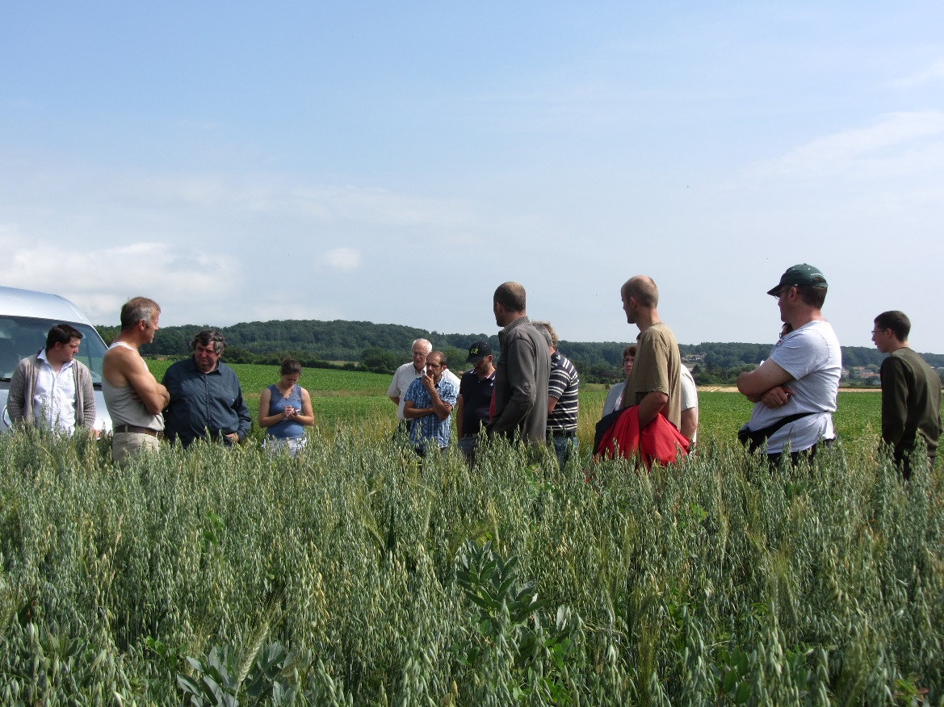
Enjeux communs
Nourrir les populations locales en préservant la qualité de l’air, de l’eau, des sols et des produits!
Eviter l’isolement des agriculteurs :
Maintenir un maillage territorial par l’agriculture
Maintenir une dynamique de groupe (CUMA/GEDA/Groupe Bio…)
Favoriser les échanges entre groupes et structures pour trouver des solutions communes

Slide 3
Conversion en AB
Nécessité d’avoir une situation financière saine avant la conversion
Anticiper le passage en Bio selon la situation de départ
Respect de la démarche personnelle des agriculteurs
« Attention de faire la promotion de la Bio naturellement et de ne pas forcer la main »

Slide 4
Rentabilité des exploitations agricoles en élevage laitier
Comparaison compliquée entre systèmes de tailles différentes
Simulation d’une conversion en Bio d’une exploitation Boulonnaise (Possible pour toutes les exploitations)
Hypothèses de départ :
Situation de départ avec données GTE du GEDA Boulonnais
Situation Bio avec données GTE des Bio locaux
NB :contexte 2013/2014:
Prix du lait relativement intéressant
Prix de la céréale bas

Slide 5
Simulation d’une conversion en Bio
Situation Initiale
Après conversion
SAU : 65 ha
Prairies permanentes : 30 ha
Prairies temporaires : 17 ha
SAU : 65 ha
Prairies permanentes : 37 ha
Prairies temporaires : 24 ha
Méteil ensilé : 4.5ha
Méteil sec : 0
Méteil ensilé : 0
Méteil sec : 4 ha
Culture de vente : 13.5ha
Culture de vente : 0 ha
47
6043 l Lait/VL
Soit : 284 000 litres
52
5229 l Lait/VL
Soit : 260 000 litres
* après 2 ans de conversion
Produit Lait : 105 364 €
(371€/1000L)
Produit viande : 16 255 €
Charges variables : 45 913 €
Charges fixes : 50 312 €
EBE : 65 377 €
Revenu disponible : 31 751 €
Produit Lait : 104 459 € 122 659 €
(401€/1000L) (471€/1000L)
Produit viande : 16 118 € 16 178 €
Charges variables : 39 335 € 39 335 €
Charges fixes : 51 137 € 51 137 €
EBE : 60 805 € 75 365 €
Revenu disponible : 27 637 € 40 741€

Slide 6
Conseils pour la conversion d’une exploitation à l’Agriculture Biologique
Une période de conversion délicate
A anticiper!
Ne pas généraliser un exemple!
Avantage économique à calculer au cas par cas
Chaque éleveur a ses objectifs propres que l’on se doit de respecter
L’audit de conversion n’engage en rien!
Un accompagnement technique est possible

